Slide 1


Планирование
персонифицированной потребности в ЛС в рамках АЛО
Астана 2025 год

Slide 2

Амбулаторное лекарственное обеспечение в РК
регламентировано следующими НПА
Амбулаторное лекарственное обеспечение в РК регламентировано следующими НПА
Кодекс Республики Казахстан от 7 июля 2020 года «О здоровье народа и системе здравоохранения»
Приказ Министра здравоохранения Республики Казахстан от 5 августа 2021 года № ҚР ДСМ – 75 «Об утверждении Перечня лекарственных средств и медицинских изделий для бесплатного и (или) льготного амбулаторного обеспечения отдельных категорий граждан Республики Казахстан с определенными заболеваниями (состояниями)»
Приказ МЗ РК от 20.08.2021 г. № ҚР ДСМ-89 «Об утверждении правил обеспечения лекарственными средствами и медицинскими изделиями в рамках гарантированного объема бесплатной медицинской помощи и (или) в системе обязательного социального медицинского страхования, а также правил и методики формирования потребности в лекарственных средствах и медицинских изделиях в рамках гарантированного объема бесплатной медицинской помощи и (или) в системе обязательного социального медицинского страхования»
Приказ Министра здравоохранения Республики Казахстан от 7 июня 2023 года № 110 «Об утверждении правил организации и проведения закупа лекарственных средств, медицинских изделий и специализированных лечебных продуктов в рамках гарантированного объема бесплатной медицинской помощи, дополнительного объема медицинской помощи для лиц, содержащихся в следственных изоляторах и учреждениях уголовно-исполнительной (пенитенциарной) системы, за счет бюджетных средств и (или) в системе обязательного социального медицинского страхования, фармацевтических услуг».
Notes:
ВОЗ не присвоены значения DDD
- для ЛС, показанных при орфанных заболеваниях со строго индивидуальными схемами дозирования;
- для ЛС местного действия, вакцин, сывороток, противоопухолевых средств, общих и местных анестетиков и др., характеризующихся высокой индивидуальностью применения и широкой вариабельностью дозирования;
- для ЛС, применяемых в терапии детей ввиду широкой вариабельности дозирования исходя из возраста и (или) массы тела и (или) площади поверхности тела.

Slide 3
Текущая ситуация в планировании лекарственных средств в медицинских организациях
Пути решения
ЧТО ПЛАНИРУЕТСЯ/
1. Отсутствие единого подхода.
2. Внесение данных по расчету потребности вручную, потребность формируется фармацевтами и провизорами.
3. Заявка на ЛС и МИ подается без обоснования количества планируемых пациентов.
4. Расчет потребности без проведения аналитики по историческому потреблению, эффективности проведения лекарственной терапии.
5. Сжатые сроки формирования заявки на ЛС и МИ.
6. Некорректный учет остатков ЛС.
7. Отсутствие интеграции информационных систем ИСЛО, ЭРДБ, ЕФИС и других ИС. Также это может привести к дублированию диагнозов и искусственному завышению количества нозологий.
1. Формирование персонифицированной потребности в ЛС в рамках АЛО на пациентов с учетом исторического потребления в ИСЛО по участку, МО, региону, РК
2. Разработка форматно-логического контроля (ФЛК) с предельной годовой потребностью в ЛС
3. Интеграция ИС ИСЛО, ЭРДБ, ЕФИС для автоматического формирования и передачи потребности в ЛС для пациентов, состоящих на динамическом наблюдении
1. Отсутствие данных о количестве нуждающихся пациентов с хроническими заболеваниями.
2. МО не учитывается прогнозное количество впервые взятых на «Д» учет пациентов, которые в свою очередь должны быть обеспечены ЛС с момента взятия. Количество диспансерных больных значительно превышает закупаемый Единым дистрибьютором объем ЛС и МИ.
1. Проведение анализ данных из информационной системы ЭРДБ для определения фактического количества актуальных больных, нуждающихся в лекарственном обеспечении и получающих АЛО в течение года.
2. Проработать вопрос интеграции ИС и возможность регистрации нуждающихся в ЛС пациентов из числа пациентов, состоящих на Д-наблюдении в ЭРДБ5
1. Отсутствие четкого механизма с определением ответственного подразделения по определению лимитов в разрезе регионов и каждой медицинской организации.
2. Лимитированная бюджетная заявка, урезание заявки на этапе согласования (например, по психическим заболеваниям обеспеченность ЛС за 2023 год составляет 21%).
3. Не менее 50% (ГП и ТОО - крупные городские поликлиники) ЛС заявляются на пациентов с орфанными заболеваниями.
4. Сформированная потребность на ЛС сокращается на уровне ФСМС на 30-50%. Сокращение идет за счет других нозологий (АГ, ИБС, бронхиальная астма, ХОБЛ, эпилепсия,психические заболевания), что приводит к социальному напряжению.
5. Длительные сроки ожидания ЛС для пациентов с орфанными заболеваниями при закупе препаратов по местному бюджету (согласно пр-за МЗ РК № ҚР ДСМ - 142/2020 «Об утверждении перечня орфанных заболеваний и лекарственных средств для их лечения (орфанных))».
1. Закрепить за Бюджетным департаментом МЗ РК функцию о распределении финансовых средств на ЛС и МИ в разрезе регионов с обоснованием выделенных сумм.
За ФСМС оставить контроль и оплату за обеспеченные рецепты пациентам, состоящим на Д-наблюдении и нуждающихся в ЛС.
1. Внедрение скоординированной работы главных внештатных специалистов региона и Министерства здравоохранения РК в процесс согласования бюджетной заявки.
Низкая вовлеченность главных внештатных специалистов регионов и РК в процесс формирования бюджетной заявки.

Slide 4
Дорожная карта по цифровизации процессов планирования лекарственных средств в рамках амбулаторного лекарственного обеспечения (АЛО)
На основании Дорожной карты по цифровизации процессов планирования АЛО были проведены следующие мероприятия
Проект методики планирования потребности ЛС в рамках АЛО
1. Формирование потребности в ЛС по участку в рамках ГОБМП и (или) в системе ОСМС в амбулаторных условиях проводится участковым врачом МО в ИСЛО на основании:
количества пациентов, состоящих на динамическом наблюдении по определенному заболеванию согласно Перечню АЛО в информационной системе «Электронный регистр диспансерных больных» (далее – ИС «ЭРДБ») на дату формирования потребности;
фактического потребления ЛС (выписанных рецептов) за предыдущий год (период) из данных ИСЛО
среднего количества ЛС в год на одного пациента с учетом кода АТХ, МНН ЛС, лекарственной формы, дозировки.
2. Участковым врачом выполняется проверка предварительной автоматически сформированной персонифицированной потребности ЛС и вносятся корректировки в случаях изменения дозировки, добавления нового препарата согласно привязкам ИСЛО
3. ИСЛО с учетом автоматически сформированных данных суммирует потребность в ЛС на пациентов, состоящих на Д-учете в электронных формах
Разработаны формы по выписанным рецептам и итоговой потребности
1. Форма по участку для участкового врача
2. Форма по итоговой потребности по МО для главного врача
3. Форма по сводной потребности по региону/РК
Формы включают информацию о динамическом наблюдении, выписываемых ЛС, исторической и планируемой годовой потребности в ЛС
Проведена информационно-разъяснительная работа с МО ПМСП по планированию потребности в ЛС
- По 20 регионам РК онлайн через платформу Zoom (5 совещаний 5.03, 18.03, 19.03, 26.03, 27.03.25 г.)
Внесены изменения и дополнения в приказ Министра здравоохранения Республики Казахстан от 20 августа 2021 года № ҚР ДСМ-89
4. В медицинских организациях, оказывающих медицинскую помощь на всех уровнях в рамках ГОБМП, дополнительного объема медицинской помощи лицам, содержащимся в следственных изоляторах и учреждениях уголовно-исполнительной ( пенитенциарной) системы, за счет бюджетных средств и (или) в системе ОСМС, создается запас лекарственных средств и медицинских изделий: не менее чем на один месяц и не более шести месяцев.
11. Потребность в лекарственных средствах и медицинских изделиях … формируется автоматически в информационной системе уполномоченного органа и подписывается электронной цифровой подписью уполномоченного должностного лица медицинской организации, либо лица, его замещающего.
Сбор потребности с указанием нозологий, наименований, дозировок и объемов по каждой лекарственной форме лекарственных средств и характеристике медицинских изделий осуществляется персонифицированно с учетом данных расчета годовой потребности на пациента, выписанном и обеспеченном объеме за предыдущий год с ежемесячной разбивкой (далее – Персонифицированная потребность).
23. При амбулаторном лекарственном обеспечении: 1) единый дистрибьютор обеспечивает отгрузку лекарственных средств и медицинских изделий с учетом фактического потребления и обеспечения наличия остатка в объеме согласно пункту 4 настоящих Правил…
Сформирована таблица привязок ЛС Приказа №75 и Приказа №88 МЗ РК для реализации в ИСЛО и/или ЕФИС при планировании потребности ЛС в рамках АЛО
1. Были проведены перерасчеты по предельным годовым показателям из среднегодовых в максимальные показатели годовой потребности в ЛС (верхние пределы) по 96 МНН, 409 позициям (32%)
2. Была проведена работа по снятию ФЛК «Нельзя планировать одно МНН одному пациенту больше одного раза» для 58 МНН, 477 позиций (37%)
3. Было привязано 163 позиции по торговым наименованиям с дозировками по 26 МНН

Slide 5
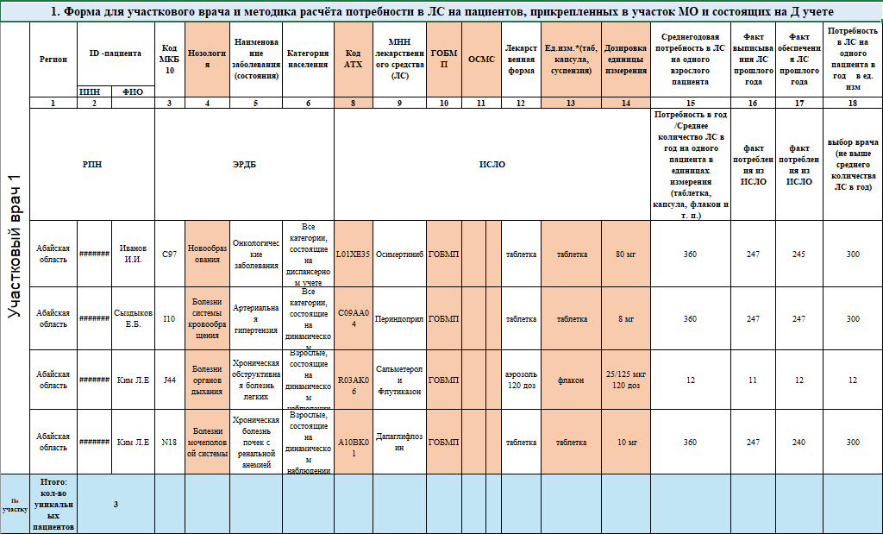
Форма по выписанным рецептам и итоговой потребности в ЛС по участку для участкового врача

Slide 6
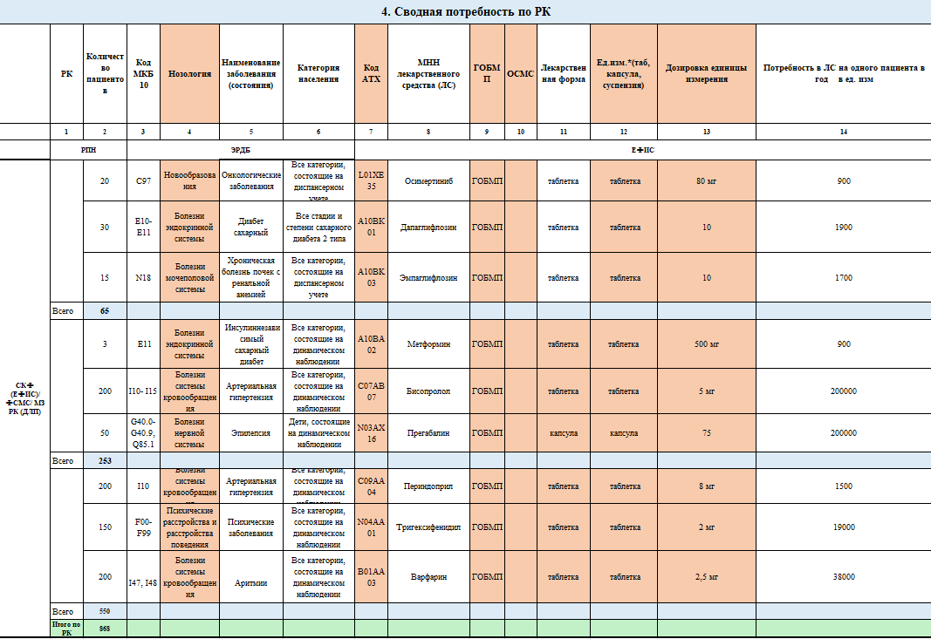
Сводная форма по итоговой потребности в ЛС по РК

Slide 7
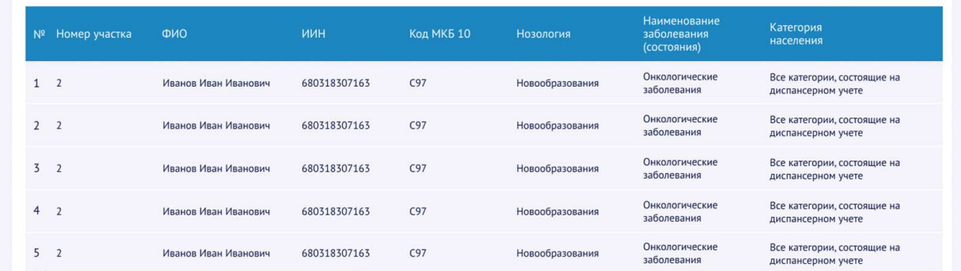
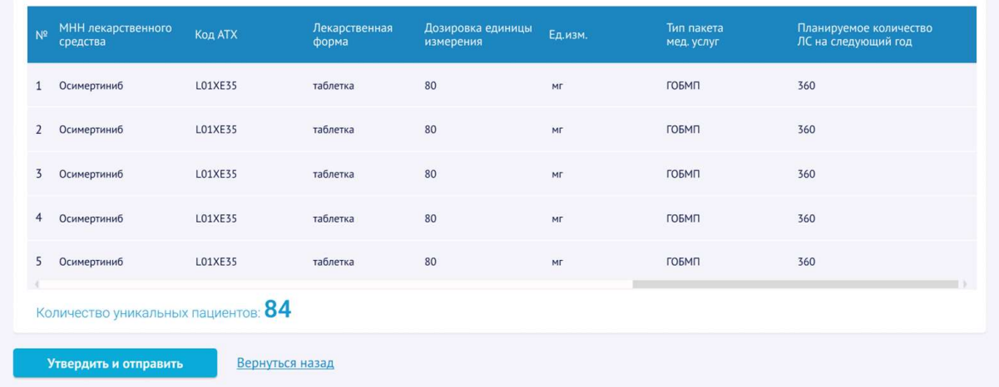
Форма по выписанным рецептам и итоговой потребности в ЛС
по МО для главного врача в ИСЛО
- Форма в модуле планирования персонифицированной потребности в ЛС для главного врача в ИСЛО содержит следующие столбцы:
Идентификационную информацию о пациенте (РПН)
Код МКБ 10 и Нозологию, по которой пациент состоит на динамическом наблюдении (ЭРДБ)
Категория населения (согласно Приказу №75 МЗ РК)
МНН, Код АТХ, Лекарственная форма, Дозировка единицы измерения, Ед. изм., Тип пакета мед. Услуг, Планируемое количество ЛС на следующий год
Форма в модуле планирования персонифицированной потребности в ЛС для участкового врача в ИСЛО так же содержит столбцы:
Потребность в год
Количество выписанных ЛС за прошедший год
Количество обеспеченных ЛС за прошедший год
Планируемое количество ЛС на следующий год

Slide 8
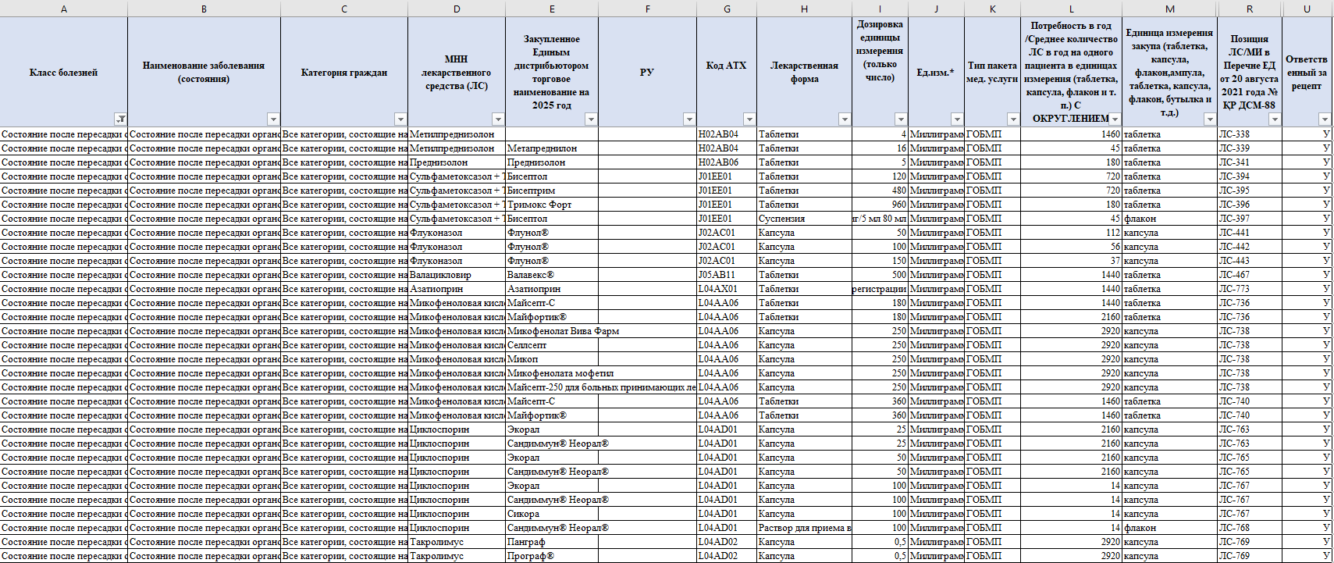
Таблица привязок Приказа №75 и Приказа №88
Всего 1659 позиций, из них:
1124 позиции загружены в ИСЛО
370 позиций исключены (в рамках исключенных 32 нозологий, по решениям ФК МЗ РК, по причине отсутствия регистрации в РК)
169 позиций планируются специализированными МО в ЕФИС по нозологиям онкологические заболевания, психические заболевания, туберкулез, ВИЧ-инфекция, хронический вирусный гепатит С

Slide 9



Пилот «Персонифицированное планирование ЛС в рамках АЛО»
Передача персонифицированных данных по годовой потребности в ЛС из ИСЛО в ЕФИС
ИСЛО
ЕФИС
УЧАСТКОВЫЙ ВРАЧ МО
ГЛАВНЫЙ ВРАЧ МО
УЗ
МЗ РК
ФСМС
Формирование персонифицированной потребности по участку, проверка, внесение и корректировка данных
Автоматическое формирование персонифицированной потребности по МО
Формирование персонифицированной потребности по регионам
Автоматическое формирование потребности по РК
Формирование единой бюджетной заявки по РК
Запуск пилота (I этап) 01.04.2025
РЕАЛИЗОВАНО:
- Персонифицированная потребность для пациентов, прикрепленных к участку и состоящих на динамическом наблюдении на момент формирования потребности
- Планирование лекарственных средств в рамках ГОБМП/ОСМС, выписываемых участковым врачом на уровне ПМСП
- Расчет потребности на каждого пациента на основе выписанных рецептов за предыдущий период с указанием Нозологии, Диагноза, МНН, Дозировки, Лекарственной формы, количества ЛС и др.
- Установление верхних пределов на количество ЛС для каждого МНН
ИСКЛЮЧЕНЫ ИЗ I ЭТАПА планирования:
ЛС по нозологиям онкологические заболевания, психические заболевания, туберкулез, ВИЧ-инфекция, хронический вирусный гепатит С
Медицинские изделия и специализированные лечебные продукты
ЛС, закупаемые за счет местного бюджета
ЛС, применяемые при острых заболеваниях у пациентов, не состоящих на динамическом наблюдении
НА II ЭТАПЕ планируется:
Реализация функционала для специлизированных МО
Возможность планирования медицинских изделий и специализированных лечебных продуктов
Возможность планирования ЛС, закупаемых за счет местного бюджета

Slide 10
РЕЗУЛЬТАТЫ
Проделанная работа
Разработан проект методики планирования потребности ЛС в рамках АЛО
Разработаны формы по выписанным рецептам и итоговой потребности
Проведена информационно-разъяснительная работа с МО ПМСП по планированию потребности в ЛС
Сформирована таблица привязок ЛС Приказа №75 и Приказа №88 МЗ РК для реализации в ИСЛО при планировании потребности ЛС в рамках АЛО
Проведена работа по снятию ФЛК «Нельзя планировать одно МНН одному пациенту больше одного раза» для 126 МНН, 681 позиций из 1122 позиций в ИСЛО (61%)
Проведены перерасчеты по предельным годовым показателям в ЛС по 152 МНН, 481 позициям (43%)
Привязано 163 позиции по ТН для 26 МНН
Добавлен столбец «Единица измерения закупа (Приказ № 88) – штука (ампула, таблетка…)» для формы выпуска, согласно приказу №88 МЗ РК, столбец «Дозировка единицы измерения» переименован в «Концентрация и дозировка»; «Единица измерения» переименован в «Характеристика измерения концентрации и дозировки»; «Среднегодовое количество ЛС на одного взрослого пациента» переименован в «Максимальное количество ЛС в год на одного пациента в форме выпуска».
Текущая работа
Возможные риски
РГП «ННЦРЗ» в составе рабочей группы проводит анализ расчета сводной персонифицированной потребности в ЛС, МИ в части правильности и достоверности, и на предмет обоснованности суммы затрат бюджетных средств.
Для согласования персонифицированной заявки в ЛС привлечены главные внештатные специалисты РК.
МО проводится корректировка персонифицированной потребности в ЛС с учетом измененных значений годовой потребности, признака «Снять ФЛК».
1. Недостаток ЛС для:
А) Новых пациентов, не состоящих на динамическом наблюдении
на момент формирования заявки
Б) Пациентов, переезжающих в другие регионы РК
В) Пациентов с измененной схемой лечения
2. Недостаточное финансирование на заявленный объем ЛС в рамках персонифицированной потребности

Slide 11

ПРОБЛЕМЫ ПЕРСОНИФИЦИРОВАННОГО ПЛАНИРОВАНИЯ
БРОНХИАЛЬНАЯ АСТМА
ДЕЙСТВУЮЩАЯ МОДЕЛЬ
ОТМЕЧАЕТСЯ ДУБЛИРОВАНИЕ ПРОГНОЗНОЙ ПОТРЕБНОСТИ
5 ТЕРАПЕВТИЧЕСКИХ ГРУПП
9 ЛЕКАРСТВЕННЫХ СРЕДСТВ
доля с 1 комбинацией иГКС+ДБАД | 87%
доля с 2 комбинациями иГКС+ДБАД | 13%
всего | 100 %
№ п/п | Пакет | Нозология | Категория граждан | МНН | Лекарственная форма | Код АТХ | ФТГ
1 | ГОБМП | Бронхиальная астма | Все категории, состоящие на динамическом наблюдении | Преднизолон | таблетка | H02AB06 | ГКС
2 |  |  |  | Сальбутамол | аэрозоль для ингаляций, раствор для небулайзера | R03AC02 | Селективные бета-2 -адреномиметики
3 |  |  |  | Сальметерол и Флутиказон | аэрозоль для ингаляций дозированный, порошок для ингаляций | R03AK06 | иГКС/Бета2-агонист длительного действия (ДБАД, LABA)
4 |  |  |  | Будесонид, формотерола фумарат дигидрат | порошок для ингаляций, аэрозоль для ингаляций дозированный | R03AK07
5 |  |  |  | Беклометазон | аэрозоль для ингаляций дозированный | R03BA01 | иГКС
6 |  |  |  | Будесонид | порошок, суспензия для ингаляций | R03BA02
7 |  |  |  | Флутиказон | аэрозоль для ингаляций | R03BA05
8 |  |  |  | Циклезонид | аэрозоль для ингаляций дозированный | R03BA08
9 |  |  |  | Монтелукаст |  | R03DC03 | Антагонисты лейкотриеновых рецепторов
Пациент К., Ф.И.О. (одному пациенту указали сразу 4 иГКС годовую потребность
Беклометазон
Будесонид
Флутиказон
Циклезонид
Анализ в разрезе заболеваний за 2024 -2026 годы - ГОБМП
Заболевание | Кол/во пациентов на Д учете |  | Кол/во обеспеченных уникальных пациентов с учетом коморбидности |  |  | Кол/во пациентов
 | 2024 | 2025 | 2024 | 2025 16.06.25 | 2025 прогноз | 2026 (прогноз) | %26/24
БА | 104 220 | 130 089 | 88 715 | 63 932 | 93 151 | 111 828 | ↑20,7%
При этом отмечается увеличение прогнозной суммы на 2026 год по сравнению с 2024 г практически в 2 раза с 5,3 млрд тенге до
10 млрд тенге

Slide 12
ПРОБЛЕМЫ ПЕРСОНИФИЦИРОВАННОГО ПЛАНИРОВАНИЯ
САХАРНЫЙ ДИАБЕТ (E10-Е11)
ДЕЙСТВУЮЩАЯ МОДЕЛЬ
ОТМЕЧАЕТСЯ ДУБЛИРОВАНИЕ ПРОГНОЗНОЙ ПОТРЕБНОСТИ
8 ТЕРАПЕВТИЧЕСКИХ ГРУПП
23 ЛЕКАРСТВЕННЫХ СРЕДСТВ
В рамках одной фармакотерапевтической группы указывается прогнозная потребность всех ЛС:
Из группы иНГЛТ2 одному пациенту запланированы сразу в годовом объеме по 2МНН/3 МНН (Канаглифлозин, Эмпаглифлозин, Дапаглифлозин);
Из группы арГПП-1 одному пациенту подано 2 МНН: Лираглутид и Дулаглутид
Также отмечается дублирование и по ПСМ и иДПП4 препаратам
№ | ФТГ | МНН | Колво | На исключ
 | Диабет сахарный |  | 23 | 4
1 | Инсулины |  | 11
 | 1.Человеческие инсулины | инсулин растворимый человеческий, генно-инженерный, раствор для инъекций | 2 | 1
 |  | инсулин изофан человеческий генно-инженерный суточного действия (средний), суспензия |  | 1
 | 2. Базальные инсулины | инсулин гларгин 100 ЕД/мл и 300 ЕД/мл | 3
 |  | инсулин детемир |  | 1
 |  | инсулин деглудек
 | 3. Инсулины ультракороткого действия | инсулин глулизин | 3
 |  | инсулин лизпро
 |  | инсулин аспарт
 | 4. Смешанные инсулины | инсулин аспарт двухфазный в комбинации с инсулином средней продолжительности | 3
 |  | инсулин лизпро двухфазный в комбинации с инсулином средней продолжительности
 |  | инсулин двухфазный человеческий генно-инженерный, суспензия
2 | Бигуаниды | Метформин | 1
3 | Глиниды | Репаглинид | 1
4 | ПСМ | Гликлазид | 2
 |  | Глимепирид
5 | иДПП4 | Линаглиптин | 2
 |  | Вилдаглиптин
6 | иНГЛТ2 | Канаглифлозин | 3
 |  | Эмпаглифлозин
 |  | Дапаглифлозин
7 | арГПП-1 | Лираглутид | 2 | 1
 |  | Дулаглутид |  | 1
8 | Гликогенолитические гормоны | Глюкагон | 1
 |  |  | 12
НЕРАЦИОНАЛЬНЫЕ КОМБИНАЦИИ ЛС ПРИ СД
GLP-1 (лираглутид, дулаглутид) + DPP-4 (линаглиптин, вилдаглиптин)
Инсулины + репаглинид
Инсулины + сульфонилмочевина (гликлазид, глимепирид)
Сульфонилмочевина +репаглинид
Анализ в разрезе заболеваний за 2024 -2026 годы - ГОБМП
СД 2 типа –
код МКБ-10 Е11
Заболевание | Кол/во пациентов на Д учете |  | Кол/во обеспеченных уникальных пациентов с учетом коморбидности |  |  | Кол/во пациентов
 | 2024 | 2025 | 2024 | 2025 16.06.25 | 2025 прогноз | 2026 (прогноз) | %26/24 гг
 | 435 125 | 545 457 | 440 867 | 388 048 | 462 920 | 484 116 | ↑10%
Все стадии и степени СД 2 типа. При наличии ожирения и факторов риска сердечно-сосудистых осложнений (дополнительная терапия) по назначению эндокринолога
При этом отмечается увеличение прогнозной суммы на 2026 год по сравнению с 2024 г на 57% с 50,2 млрд тенге до 78,7 млрд тенге
Notes:
Избыточная масса тела25.0 – 29.9⚠️ Ожирение I степени30.0 – 34.9⚠️ Ожирение II степени35.0 – 39.9⚠️ Ожирение III степени≥ 40.0

Slide 13
ПРОБЛЕМЫ ПЕРСОНИФИЦИРОВАННОГО ПЛАНИРОВАНИЯ
САХАРНЫЙ ДИАБЕТ (E10-Е11)
ДЕЙСТВУЮЩАЯ МОДЕЛЬ
НЕРАЦИОНАЛЬНЫЕ КОМБИНАЦИИ ЛС ПРИ СД
8 ТЕРАПЕВТИЧЕСКИХ ГРУПП
23 ЛЕКАРСТВЕННЫХ СРЕДСТВ
1 случай. Данному пациенту на 2026 г указали потребность годовую потребность по 11 МНН из 6 ФТГ
№ | ФТГ | МНН
 | Диабет сахарный
1 | Инсулины
 | 1.Человеческие инсулины | инсулин растворимый человеческий, генно-инженерный, раствор для инъекций | инсулин растворимый человеческий, генно-инженерный, раствор для инъекций
 |  | инсулин изофан человеческий генно-инженерный суточного действия (средний), суспензия | инсулин изофан человеческий генно-инженерный суточного действия (средний), суспензия
 | 2. Базальные инсулины | инсулин гларгин 100 ЕД/мл и 300 ЕД/мл | инсулин гларгин 100 ЕД/мл и 300 ЕД/мл
 |  | инсулин детемир | инсулин детемир
 |  | инсулин деглудек | инсулин деглудек
 | 3. Инсулины ультракороткого действия | инсулин глулизин | инсулин глулизин
 |  | инсулин лизпро | инсулин лизпро
 |  | инсулин аспарт | инсулин аспарт
 | 4. Смешанные инсулины | инсулин аспарт двухфазный в комбинации с инсулином средней продолжительности | инсулин аспарт двухфазный в комбинации с инсулином средней продолжительности
 |  | инсулин лизпро двухфазный в комбинации с инсулином средней продолжительности | инсулин лизпро двухфазный в комбинации с инсулином средней продолжительности
 |  | инсулин двухфазный человеческий генно-инженерный, суспензия | инсулин двухфазный человеческий генно-инженерный, суспензия
2 | Бигуаниды | Метформин | Метформин
3 | Глиниды | Репаглинид | Репаглинид
4 | ПСМ | Гликлазид | Гликлазид
 |  | Глимепирид | Глимепирид
5 | иДПП4 | Линаглиптин | Линаглиптин
 |  | Вилдаглиптин | Вилдаглиптин
6 | иНГЛТ2 | Канаглифлозин | Канаглифлозин
 |  | Эмпаглифлозин | Эмпаглифлозин
 |  | Дапаглифлозин | Дапаглифлозин
7 | арГПП-1 | Лираглутид | Лираглутид
 |  | Дулаглутид | Дулаглутид
8 | Гликогенолитические гормоны | Глюкагон | Глюкагон
🔍 Анализ по группам:
1. Инсулины
Назначены сразу 5 видов инсулина, что недопустимо:
Инсулин аспарт – ультракороткий
Инсулин глулизин – ультракороткий
Инсулин лизпро – ультракороткий ✅ Все три – аналоги друг другу → достаточно одного!
Инсулин гларгин – базальный (длительный)
Инсулин детемир – базальный (длительный) ✅ Эти два тоже взаимозаменяемы → достаточно одного!
📌 Вывод: ❌ Лишнее: любые 3–4 из этих 5 инсулинов ✅ Рационально: – 1 базальный (гларгин или детемир) – 1 болюсный (аспарт или глулизин или лизпро)
2. Ингибиторы DPP-4
Вилдаглиптин
✅ Назначение возможно, если нет инсулина. Но в условиях МНОЖЕСТВЕННОЙ инсулинотерапии — смысл теряется.
📌 Вывод: ❌ Лишнее, если пациент уже на инсулине.
Пациент А
Вилдаглиптин
Гликлазид
Дапаглифлозин
Инсулин аспарт
Инсулин гларгин
Инсулин глулизин
Инсулин детемир
Инсулин лизпро
Канаглифлозин
Метформин
Эмпаглифлозин
3. Сульфонилмочевина
Гликлазид
✅ Стимулирует выброс инсулина. ❌ Не сочетается с несколькими видами инсулина — повышает риск гипогликемии. 📌 Вывод: Скорее лишнее, если уже есть базис-болюсный инсулин.
4. Ингибиторы SGLT2 (глифлозины)
Дапаглифлозин
Канаглифлозин
Эмпаглифлозин
✅ Все — один и тот же класс, с близким механизмом действия. ❌ Назначение всех трёх одновременно недопустимо. 📌 Вывод: ✅ Достаточно одного препарата этого класса.
5. Бигуаниды
Метформин ✅ Базовый препарат при СД2. 📌 Оставить.
Сахарный диабет остаётся одной из наиболее затратных нозологий в рамках амбулаторного лекарственного обеспечения (АЛО).
Существенная доля нерационального назначения и использования лекарственных средств ведёт к значительным финансовым потерям бюджета.

Slide 14
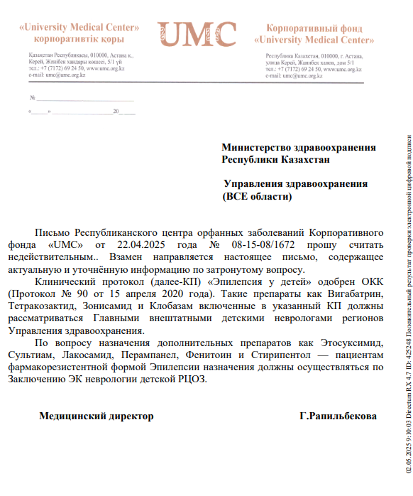
ПРОБЛЕМЫ ПЕРСОНИФИЦИРОВАННОГО ПЛАНИРОВАНИЯ
ЭПИЛЕПСИЯ
ДЕЙСТВУЮЩАЯ МОДЕЛЬ
16 ЛЕКАРСТВЕННЫХ СРЕДСТВ
42 | G40.0-G40.9, Q85.1 | Эпилепсия | Все категории, состоящие на динамическом наблюдении | Все стадии и степени тяжести | Карбамазепин, таблетка | N03AF01
 |  |  |  |  | Вальпроевая кислота, таблетка, капсула, гранула, сироп, капли для приема внутрь | N03AG01
 |  |  |  |  | Окскарбазепин, таблетка | N03AF02
 |  |  |  |  | Ламотриджин, таблетка, таблетка жевательная | N03AX09
 |  |  |  |  | Топирамат, капсула, таблетка | N03AX11
 |  |  |  |  | Леветирацетам, таблетка, раствор для перорального применения | N03AX14
 |  |  | Дети, состоящие на динамическом наблюдении | Редкие и фармакорезистентные формы | Тетракозактид, суспензия для инъекций | H01AA02
 |  |  |  |  | Этосуксимид, капсула | N03AD01
 |  |  |  |  | Вигабатрин, таблетка | N03AG04
 |  |  |  |  | Сультиам, таблетка | N03AX03
 |  |  |  |  | Лакосамид, таблетка, раствор для приема внутрь | N03AX18
 |  |  |  |  | Перампанел, таблетка | N03AX22
 |  |  |  |  | Фенитоин, таблетка/ капсула | N03AB02
 |  |  |  |  | Зонисамид, капсула | N03AX15
 |  |  |  |  | Стирипентол, капсула | N03AX17
 |  |  |  |  | Клобазам, таблетка | N05BA09
№ 08-15-08/1786 от 02.05.2025 г.

Slide 15
ПРОБЛЕМЫ ПЕРСОНИФИЦИРОВАННОГО ПЛАНИРОВАНИЯ
ДЕЙСТВУЮЩАЯ МОДЕЛЬ
ГОРМОНАЛЬНО АКТИВНЫЕ ОПУХОЛИ ГИПОФИЗА. АКРОМЕГАЛИЯ
4 ЛЕКАРСТВЕННЫХ СРЕДСТВА
КП РК «АКРОМЕГАЛИЯ» (от 19.03.2025 года Протокол №228)
25 | E22 (исключая Е22.8), D35.2 | Гормонально активные опухоли гипофиза. Акромегалия | Все категории, состоящие на динамическом наблюдении | Верифицированный диагноз данными обследования | Бромокриптин, таблетка | G02CB01
 |  |  |  |  | Каберголин, таблетка | G02CB03
 |  |  |  |  | Октреотид, микросферы для приготовления суспензии для иньекций, лиофилизат для приготовления суспензии для инъекций | H01CB02
 |  |  |  |  | Ланреотид, раствор для подкожных инъекций, лиофилизат для приготовления суспензии | H01CB03
Перечень основных лекарственных средств
Фармакотерапевтическая группа | Международное непатентованное наименование лекарственного средства | Способ применения | Уровень доказательности
Лекарственное средство выбора
Первая линия медикаментозного лечения
Аналоги соматостатина длительного действия | Ланреотид | 60 – 120 мг 1 раз в 28 дней, п/к | А
Аналоги соматостатина длительного действия | Октреотид | 10-30 мг 1 раз в 28 дней в/м | А
Перечень дополнительных лекарственных средств
Фармакотерапевтическая группа | Международное непатентованное наименование лекарственного средства | Способ применения | Уровень доказательности
Агонисты дофамина | Каберголин | Внутрь в дозе от 0,5 мг 3 раза в неделю до 0,5 мг ежедневно | А
Агонисты дофамина | Бромокриптин | Внутрь от 10 до 20 мг/сут в 2 4 приема | А

Slide 16






ВЫВОДЫ И ПРЕДЛОЖЕНИЯ
ПРЕИМУЩЕСТВО ПЕРСОНИФИЦИРОВАННОЙ ЗАЯВКИ
73
Индивидуальный подход к пациенту. Эффективная и целенаправленная терапевтическая стратегия
Учитываются конкретные назначения, диагноз, доза, режим приёма.
Позволяет прогнозировать реальное потребление по пациентам с хроническими заболеваниями.
Количество нозологий
273
Улучшение доступности ЛС.
Снижение рисков дефицита (stock-out), особенно при высоко затратной терапии. Повышение удовлетворенности пациента.
Количество МНН
Рациональное использование бюджета.
Персонифицированное прогнозирование позволяет повысить точность планирования, снизить дефицит и излишки, и оптимизировать бюджетные расходы.
Эффективность подхода зависит от качества медицинских данных, актуальности назначений и вовлечённости медперсонала.
При правильной реализации прогнозирование способствует улучшению доступности и непрерывности терапии.
691
Количество МО
ГОБМП
1 229 731 уникальных пациентов
2 020 603 уникальных пациентов
с учетом коморбидности
МЕРЫ (ОБРАЗОВАТЕЛЬНЫЕ)
МЕРЫ (АДМИНИСТРАТИВНЫЕ)
Непрерывное медицинское образование
Включение обязательных курсов по клиническим протоколам, фармакотерапии, доказательной медицине, рациональному использованию ЛС
Улучшить менеджмент
Эффективный менеджмент между ВОП и профильными специалистами:
снижает дублирование назначений,
повышает качество лечения,
минимизирует потери бюджета на ЛС,
укрепляет систему персонифицированного подхода.
* Коморбидные пациенты — это пациенты, у которых одновременно присутствует два или более хронических заболевания или состояний.

Slide 17

БЛАГОДАРИМ ЗА ВНИМАНИЕ!
НАЗАРЛАРЫҢЫЗҒА РАҚМЕТ!
Тел.: 7172 648 951
E-mail: office@nrchd.kz
https://nrchd.kz

